Slide 1
基于区块链的安全数据共享系统设计
----清清共享
汇报团队：瀚文哥哥说：太难了
指导教师：王勇
团队成员：曹俊燚、金晨、侯添久、卢茜君、赵梓清

Slide 2
01
工作进度
目录
02
开发进度
03
测试计划
CONTENTS
04
下一阶段工作

Slide 3
01
工作进度

Slide 4
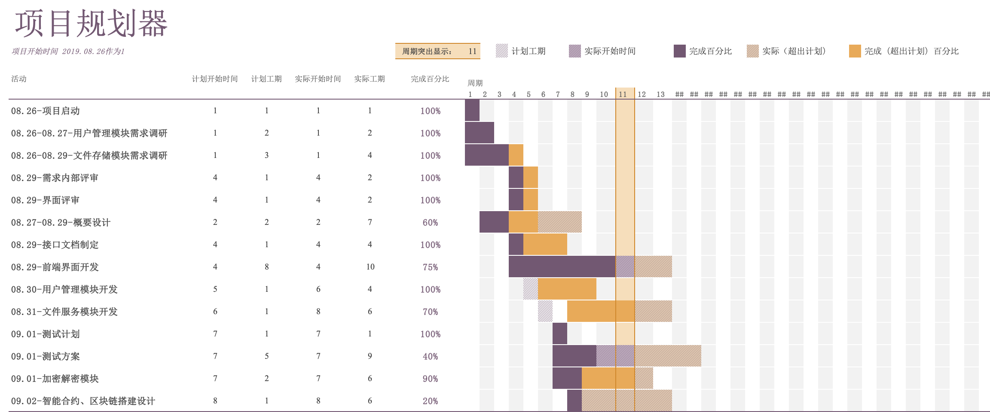
01 工作进度
完成情况

Slide 5
02
开发进度

Slide 6
03
测试计划

Slide 7
03 测试计划
系统测试
由测试人员完成
功能性、性能效率、兼容性、易用性、可靠性、信息安全性、文档测试
集成测试
由开发人员协助测试人员完成
验证产品模块间集成调用关系的正确性、准确性，接口实现的安全性、准确性
单元测试
由开发人员完成，方法为代码检查
目的是产品模块内部的逻辑和功能的正确性

Slide 8
03 测试计划
测试经理
测试人员
测试监督员
配置管理员
对软件测试项目的全过程进行策划和管理，编写软件测评项目工作计划和项目总结报告，制定软件测试计划和测试方案，组织实施软件测评工作，负责根据测试结果进行软件评价。
进行软件测评需求分析，完成测试设计、生成测试用例，搭建测试环境；认真记录测试结果，填写质量记录，收集典型缺陷，及其他规定信息，编制问题报告；进行评审工作的准备。
按照测试计划跟踪测试工作实施情况，跟踪和评价测试工作的有效性、测试工具的使用情况；对测试数据、质量记录的真实性和公正性进行监督、检查；对测评过程中出现的质量问题及时向测试组长报告。
与项目经理协商制定测试组软件配置管理计划； 测试过程中对开发库进行管理。

Slide 9
03 测试计划
测试总结-9.10
对被测软件进行评价和说明
测试执行-9.9
完成单元测试、集成测试和系统测试，对代码及相关文档展开评测，对系统的整体情况进行测试
测试设计-9.3
明确测试开展方式、编写测试用例
测试需求及测试策划-8.30
明确测试项、测试方法、测试通过准则、项目组成员及职责、测试环境和测试工具

Slide 10
04
下一阶段目标

Slide 11
04 下阶段工作安排
智能合约索引设计及实现
系统测试
初步上线运行

Slide 12
THANK YOU!

